Slide 1
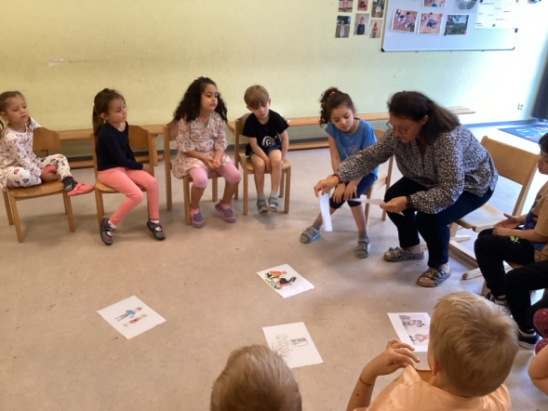
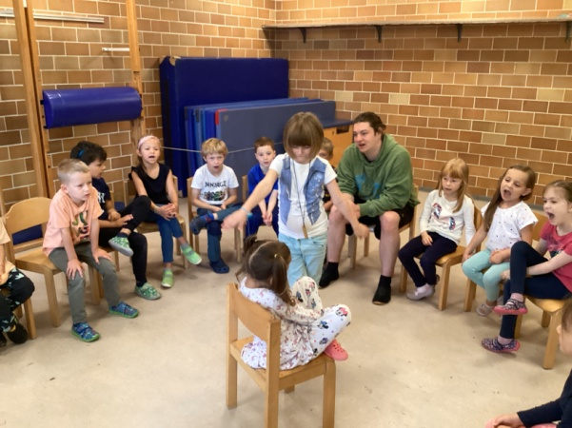
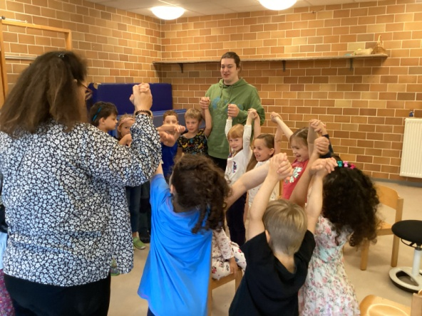
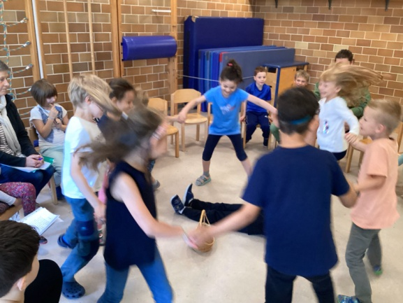
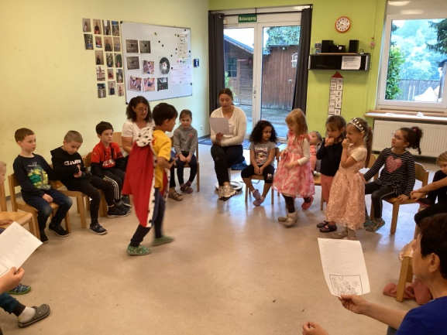
Vorbereitungen zur Märchen-Präsentation Wochenrückblick vom 01.07. bis 05.07.
Die Riesen kennen nun bereits
einige Märchen-Sing-Spiele, die
sie gerne den anderen Kindern präsentieren wollen. Dafür wurden
diese verstärkt gespielt, um die
Liedtexte entsprechend gut zu be-
herrschen.
Die Kinder lernen Lieder und Geschichten in kleinen Spielszenen szenisch und
vokal zu gestalten. Das stärkt die kognitiven und sozialen Kompetenzen auf
spielerische Weise besonders nachhaltig.

Slide 2
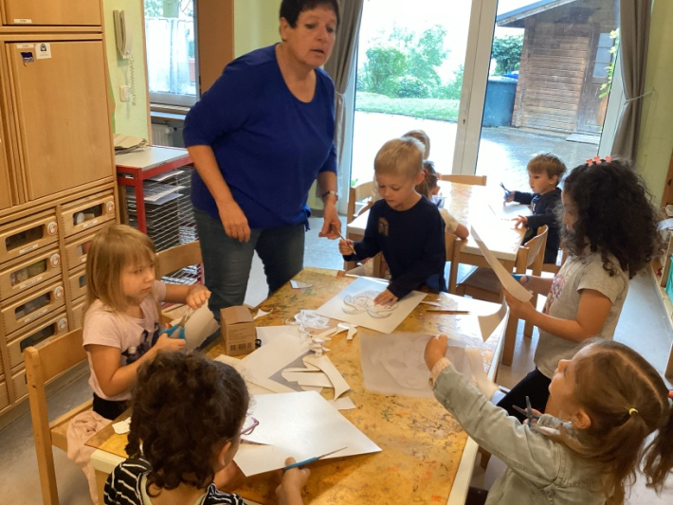
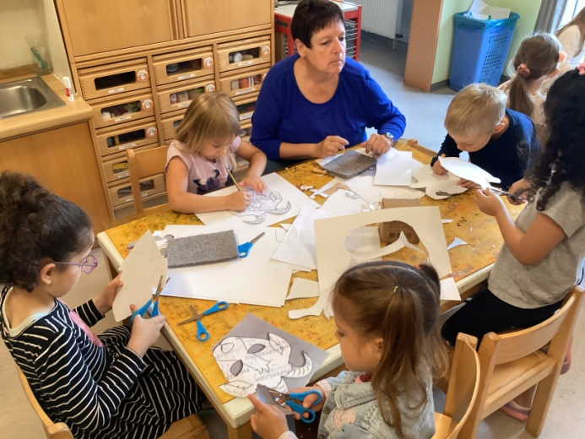
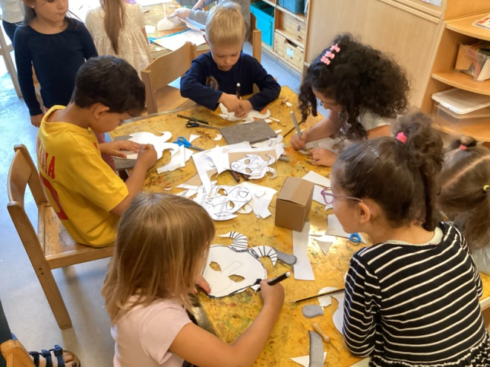
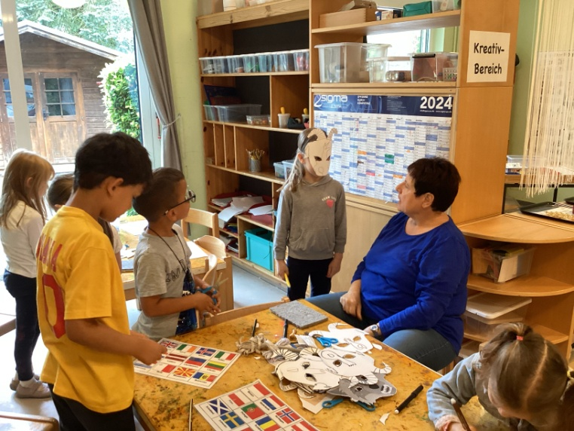
Damit die Märchenspiele auch tatsächlich etwas in
die Märchenwelt entführen können, braucht es auch
ein gewisses Maß an Verkleidungen. Einiges an Kos-
tümen konnten die Kinder selbst mitbringen – für die
Geißlein allerdings war es schwierig. Gesichtsmasken
konnte da aber helfen und so wurden eifrig Masken
für die Geißlein und den Wolf gebastelt.
Die Kinder erwerben Fertigkeiten und Kompetenzen bei der Herstellung von Dekorationen und Kostümen. Sie setzen ihre Kreativität und Phantasie ein und erleben, das sie so einiges „schaffen und bewegen“ können!

Slide 3
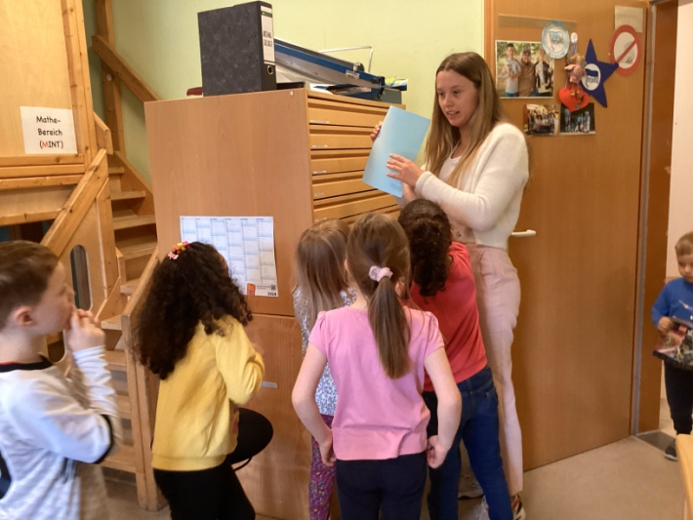
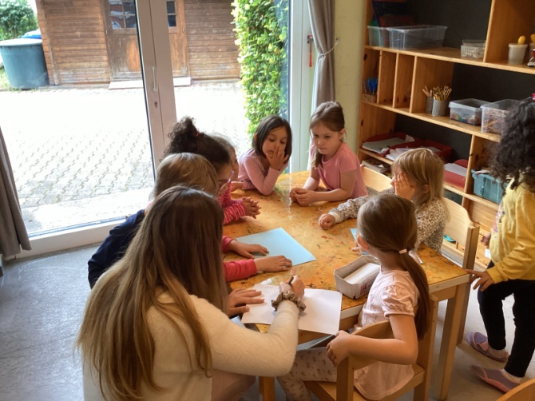
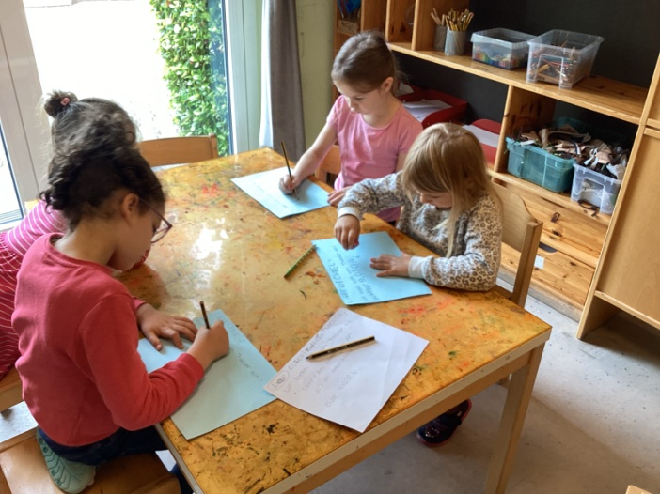
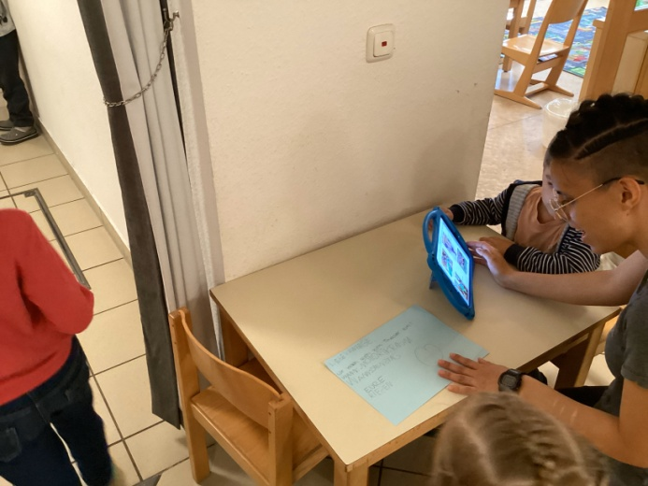
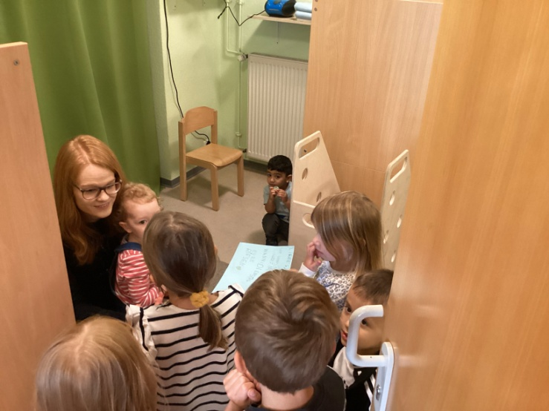
Damit die anderen Gruppen über die Präsentation auch
entsprechend informiert sind, wurden Einladungen ge-
schrieben und ausgeteilt. Alle Zwerge, Elfen und auch
die Wichtel waren somit eingeladen worden. Sollte jemand Angst bei der Aufführung bekommen, z.B. vor dem Wolf, so wurde den Kindern versichert, dass immer
alles gut ausgeht und sich
niemand sorgen muss.
Wesentlich für die Entwicklung von sprachlicher Bildung sind nicht nur sprachintensive pädagog-
ische Angebote, sondern auch alle anderen literacyfördernde Beschäftigungen. Dazu gehören
auch Förderung von Kompetenzen um Schreib- und Schriftkultur.

